Slide 1
Wordspotting (segmentierungsfrei) mit einem patchbasierten Ansatz
Frederik Heerde, Ben Wilkes, Steven Brodziak, Berat Özdemir, Maximilian Brand
Notes:
<Foliennummer>
Begrüßung
Dank für Möglichkeit, den Lehrstuhl vorstellen zu können

Slide 2
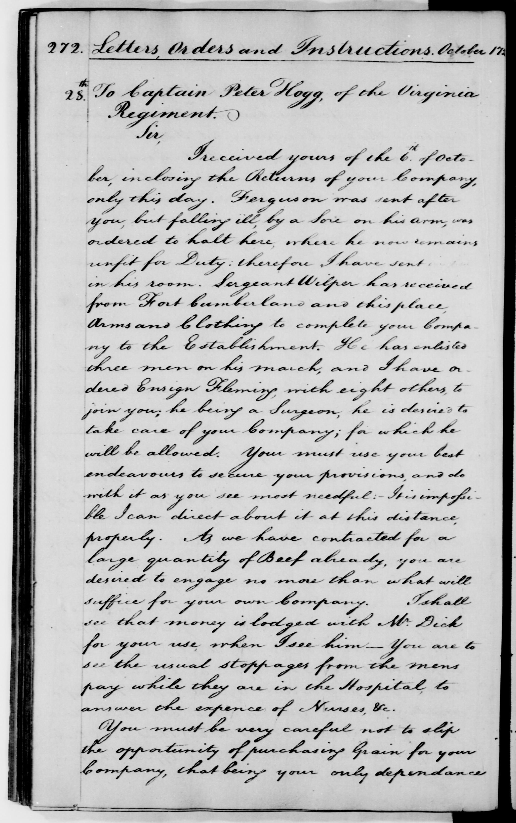
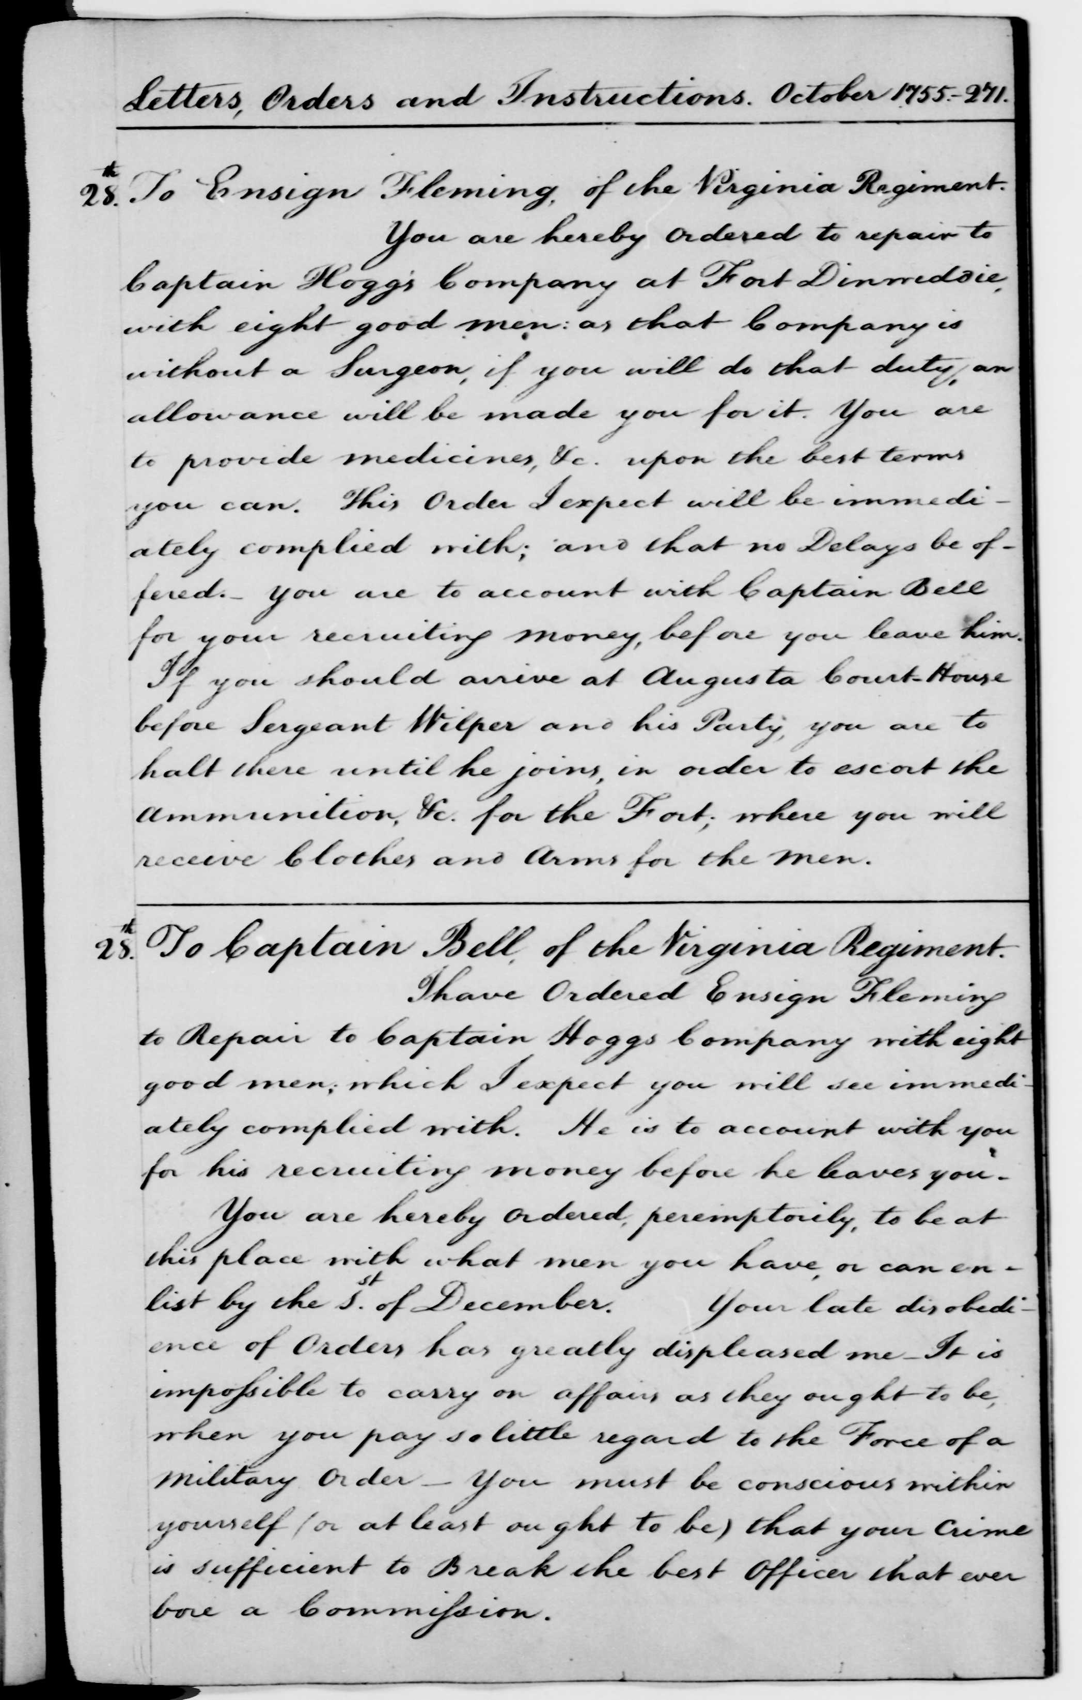
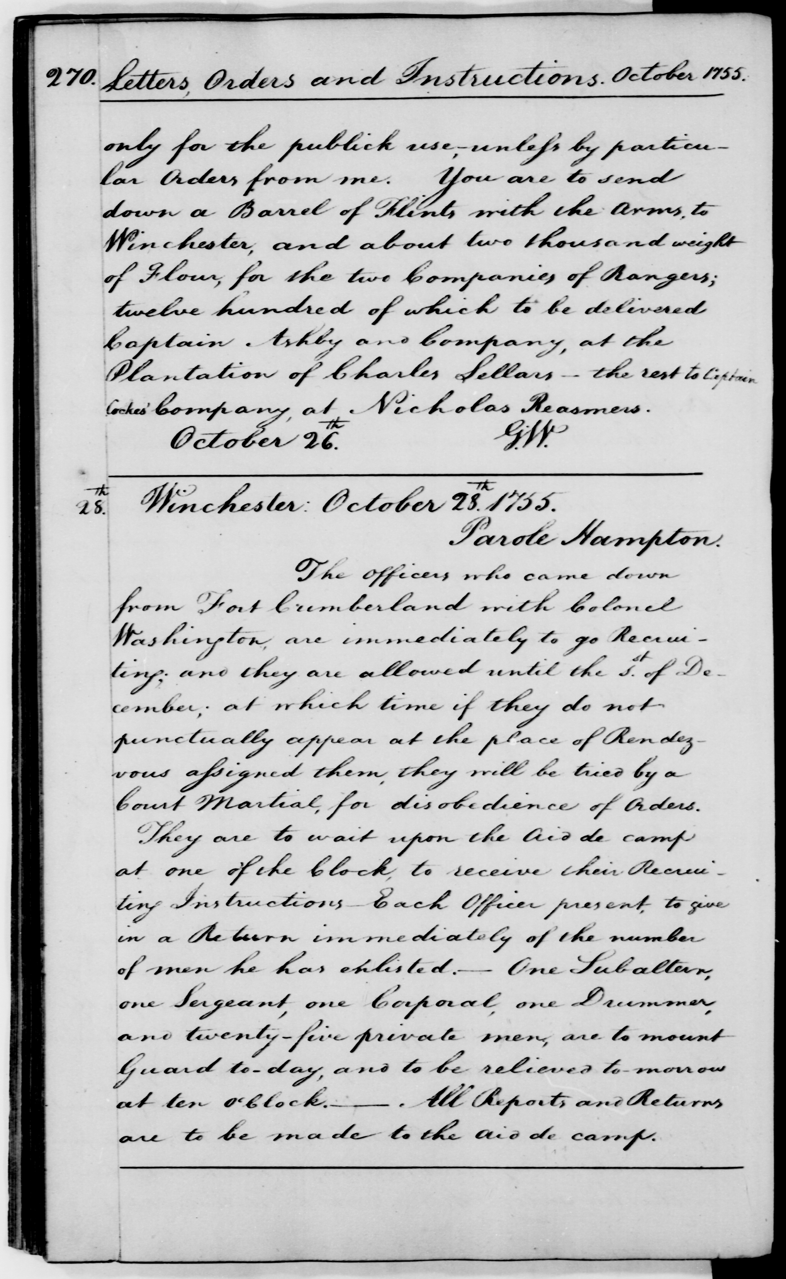
Unser Problem
Suchen in:

Slide 3

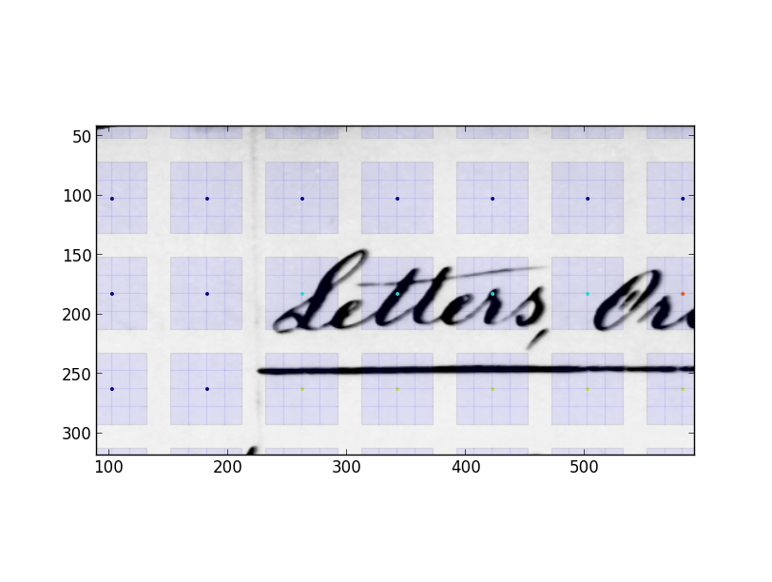
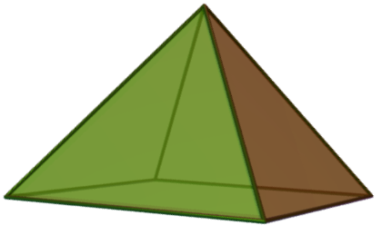
Unser Vorgehen
[
]
[
]
1 | 5 | 3
2 | 2 | 1
5 | 6 | 7
Distanzmatrix
Dimensionsreduktion
Non-Maximum Supression
Document Level
[
]
[
[
]
1
 |  | 1
5
SIFT
Spatial Pyramid

Slide 4
Unser Ergebnis
1.
2.
3.
4.
5.

Slide 5
Unser Vorgehen
[
]
[
]
1 | 5 | 3
2 | 2 | 1
5 | 6 | 7
Distanzmatrix
Dimensionsreduktion
Non-Maximum Supression
Document Level
[
]
[
[
]
1
 |  | 1
5
v
SIFT
Spatial Pyramid

Slide 6
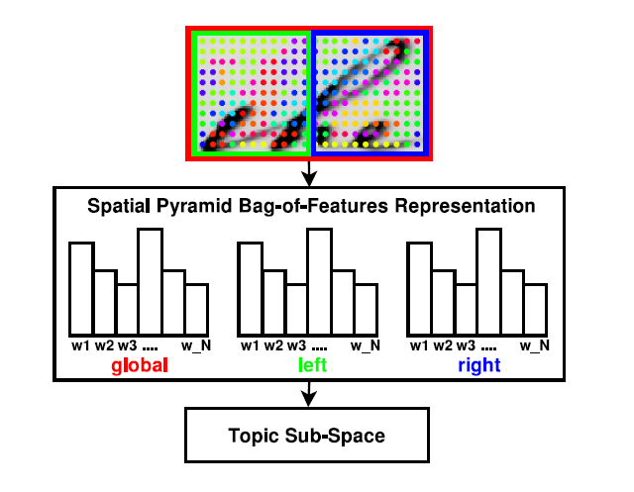
Patches extrahieren
Einteilung des Bildes in Bereiche
Überlappung
Rothacker, Leonard; Fink, Gernot: „Dokumentenanalyse 2016“, unter: http://patrec.cs.tu-dortmund.de/lectures/SS16/dokumentenanalyse/document-analysis.pdf (abgerufen am 05.07.2016)

Slide 7
Unser Vorgehen
[
]
[
]
1 | 5 | 3
2 | 2 | 1
5 | 6 | 7
Distanzmatrix
Dimensionsreduktion
Non-Maximum Supression
Document Level
[
]
[
[
]
1
 |  | 1
5
v
SIFT
Spatial Pyramid

Slide 8
Unser Vorgehen
[
]
[
]
1 | 5 | 3
2 | 2 | 1
5 | 6 | 7
Distanzmatrix
Dimensionsreduktion
Non-Maximum Supression
Document Level
[
]
[
[
]
1
 |  | 1
5
v
SIFT
Spatial Pyramid

Slide 9
Unser Vorgehen
[
]
[
]
1 | 5 | 3
2 | 2 | 1
5 | 6 | 7
Distanzmatrix
Dimensionsreduktion
Non-Maximum Supression
Document Level
[
]
[
[
]
1
 |  | 1
5
v
SIFT
Spatial Pyramid

Slide 10
Evaluation

